Slide 1
Diagrammer
%

Slide 2
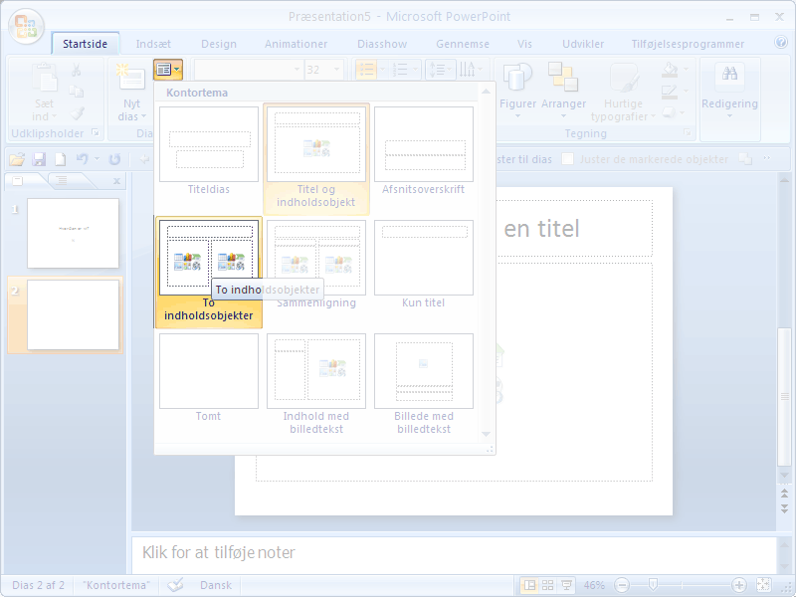
Vælg Layout
Vælg fanen Startside
Tryk Layout
Vælg To indholdsobjekter

Slide 3
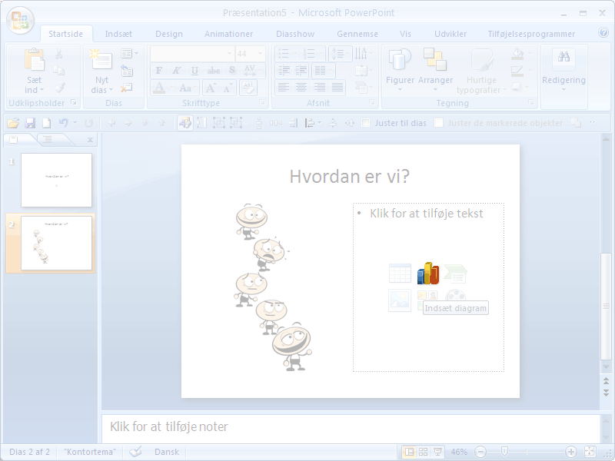
Indsæt diagram
Tryk Indsæt Diagram

Slide 4
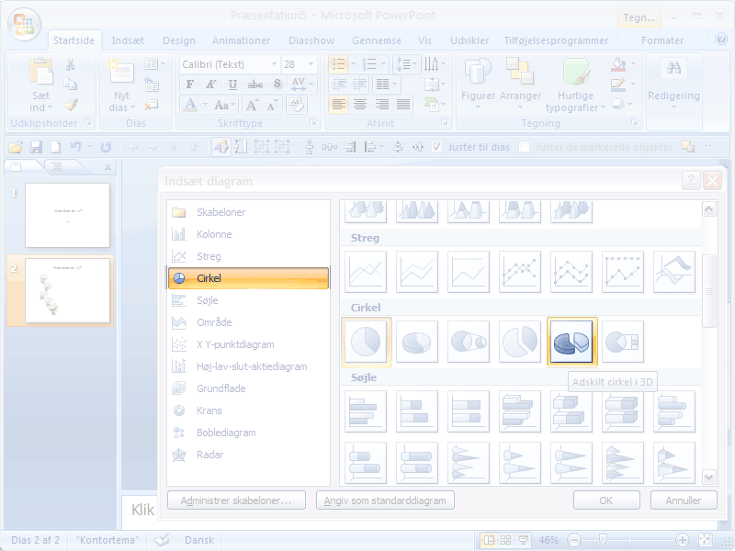
Vælg Diagramtype
Vælg Cirkel
Vælg en type

Slide 5
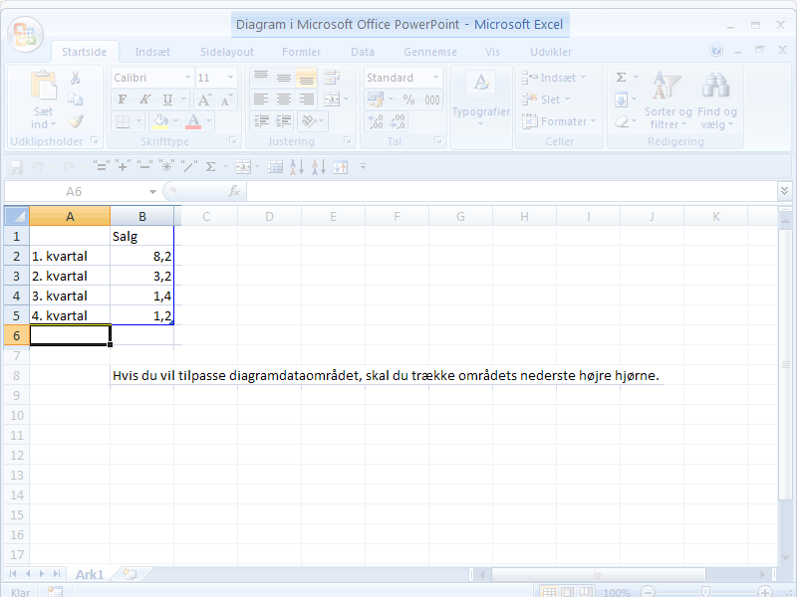
Excel åbnes
Træk så dataområdet udvides til 6 rækker og 2 kolonner

Slide 6
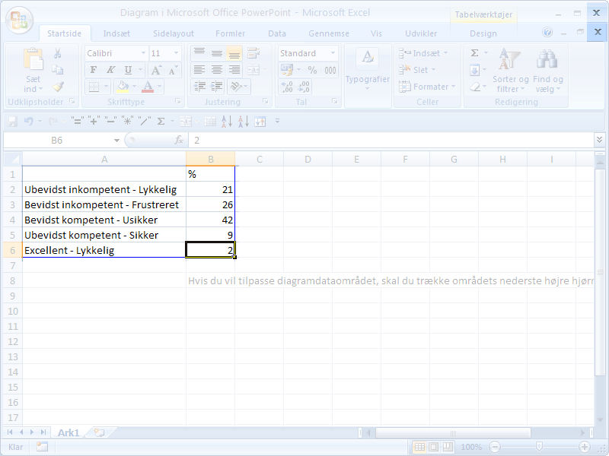
Indtast data
Indtast data
Luk derefter Excel

Slide 7
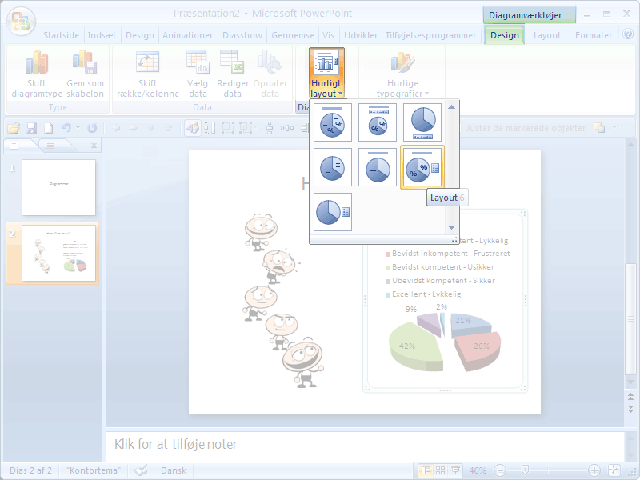
Vælg Diagramlayout
Vælg fanen Diagramværktøjer | Design
Tryk Hurtigt Layout
Vælg et layout

Slide 8
Hvordan er vi?

